Slide 1





THIÊN NHIÊN VÙNG BẮC TRUNG BỘ VÀ NAM TRUNG BỘ
( TIẾT 3)

Slide 2





2. Đặc điểm thiên nhiên
d. Sinh vật –biển đảo:

Slide 3
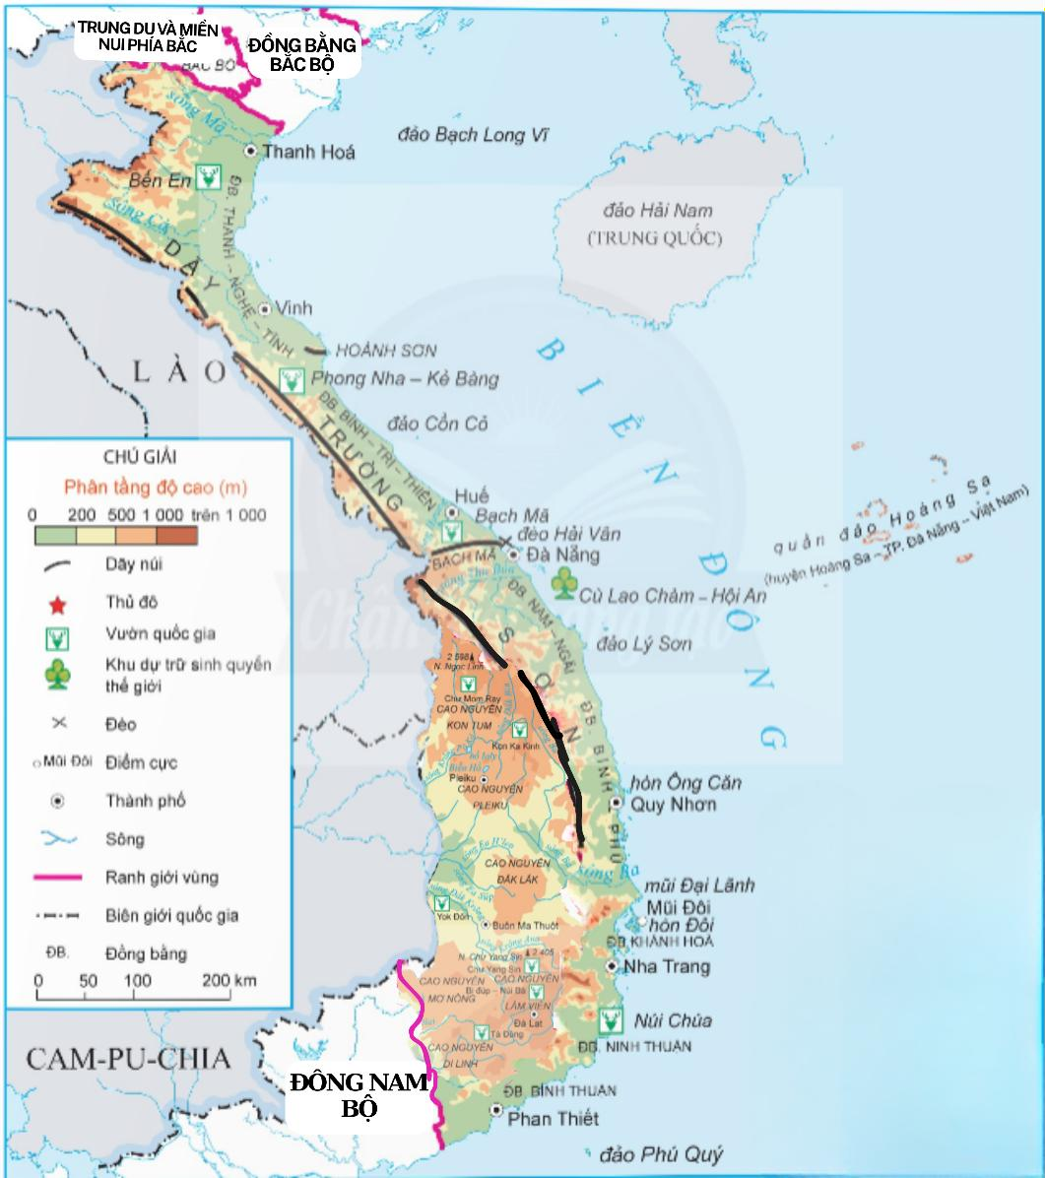
Quan sát hình 4, em hãy xác định trên lược đồ vị trí của các vườn quốc gia Phong Nha - Kẻ Bàng, Bạch Mã và khu dự trữ sinh quyển thế giới Cù Lao Chàm.
Hình 4. Lược đồ địa hình vùng Bắc Trung Bộ và Nam Trung Bộ

Slide 4
Một số quần đảo và đảo ngoài biển vùng Bắc Trung Bộ và Nam Trung Bộ:
- Quần đảo Hoàng Sa (Đà Nẵng)
- Quần đảo Trường Sa (Khánh Hòa)
- Đảo Cồn Cỏ (Quảng Trị),
- Đảo Lý Sơn (Quảng Ngãi)
- Đảo Phú Quý (Lâm Đồng).

